Slide 1
Урок 13
Рухова активність та особисте здоров'я. Спорт і здоров'я. відомі спортсмени і спортсменки

Slide 2
Рухова активність та особисте здоров'я.
Організм людини пристосований до активного руху.
Висока рухова активність, наприклад, ходьба, фізична робота, фізичні вправи, заняття спортом, забезпечує здоров’я людини.
На жаль, сучасні люди, особливо ті, котрі мешкають у містах, усе менше й менше рухаються.
Це негативно впливає на стан їхнього здоров’я.
Науковці й науковиці довели користь руху та шкоду від надмірного сидіння.
Порушення функцій організму через обмеження рухової активності вчені назвали гіподинамією.
Іноді її ще називають «хворобою цивілізації».

Slide 3
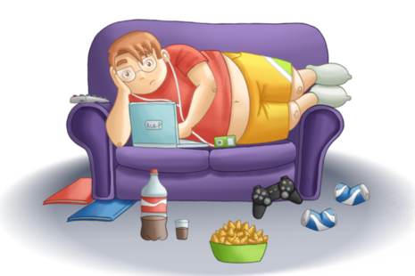

Slide 4
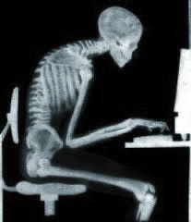
Гіподинамія виникає в людей, котрі мають так звані «сидячі професії».
Це програмістки й програмісти, працівники й працівниці офісів, кас, бухгалтерій і ті, хто постійно працює онлайн
. Ви, школярі й школярки, теж багато часу проводите, сидячи за партою.
Інколи людина обмежена в русі, бо має якусь травму або хворіє.
Але і їй треба все ж таки рухатися, щоб одужати й бути здоровою.

Slide 5
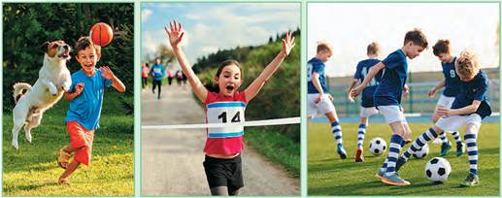
Рух є надзвичайно важливим для здоров’я всіх громадян нашої держави. Тому було розроблено Національну стратегію з оздоровчої рухової активності в Україні на період до 2025 року «Рухова активність — здоровий спосіб життя — здорова нація». Громадяни і громадянки України розуміють, що рух — це життя.

Slide 6
Спорт та здоров'я
Як займатися спортом без шкоди для здоров’я
Спорт безумовно впливає на здоров’я. Він передбачає регулярні тренування й докладання значних зусиль. Важливо знати певні правила заняття спортом, аби не нашкодити власному організму.
По-перше, розпочинати займатися спортом треба тоді, коли ви повністю здорові.
По-друге, слід правильно обрати вид спорту, яким ви хотіли би займатися, поставити перед собою мету.
По-третє, перед початком тренувань обов’язково проконсультуватися зі спортивним лікарем.
Лише після цього варто розпочинати тренування.
Звісно, вам потрібен буде тренер/тренерка, який/яка навчить вас досягати поставленої мети.

Slide 7
Загальні правила тренувань
перед кожним тренуванням необхідно розминатися, оскільки без розминки можна отримати травму;
навантаження слід нарощувати поступово;
виконувати вправи правильно з точки зору техніки їхнього здійснення;
не перенапружуватися;
відчувши запаморочення, різкий біль чи нудоту, негайно завершити тренування;
використовувати належну спортивну екіпіровку.
Ці правила допомагають займатися спортом без шкоди для здоров’я.

Slide 8
відомі спортсмени та спортсменки Україна
Професійний спорт — це демонстрація того, наскільки безмежні можливості людини.
На сантиметр вище, на міліметр точніше, на один гол більше — щоразу маленькі перемоги!
Спорт — це дуже красиво: заворожує виступ гімнастки зі стрічкою, вражає велич стрибка у висоту, дивує точність удару тенісистки чи забитого голу футболіста.
Ми вдячні спортсменам і спортсменкам за самовідданість та волю до перемоги! Ми хотіли би знати про них більше.

Slide 9
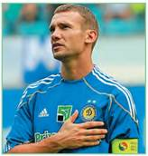
Андрій Шевченко — найкращий футболіст в історії незалежної України. Він нагороджений найвищою державною відзнакою — «Герой України». 2004 року А. Шевченко став володарем «Золотого м’яча» — призу, який вручають найкращому футболістові Європи

Slide 10
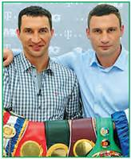
Брати Клички — українські боксери. Віталій і Володимир є чемпіонами світу з боксу у важкій вазі. Проте вони ніколи не були противниками на рингу. Кожен із них довів, що Україна може завоювати найвищі престижні титули. Головне, що вело їх до успіху, — це працьовитість, наполегливість і прагнення до перемоги!

Slide 11
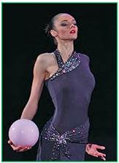
Ганна Безсонова — абсолютна чемпіонка світу з художньої гімнастики, дворазова чемпіонка світу в окремих видах (обруч, булави), двічі бронзова призерка Олімпійських ігор, а також багаторазова срібна призерка чемпіонатів Європи і світу. Вона підкорила глядацтво елегантністю, грацією і виразністю своїх виступів. Уболівальники дали їй титул «Королева Елегантності»

Slide 12
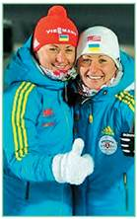
Віта і Валентина Семеренко — сестри-близнючки, українські біатлоністки, членкині національної збірної команди України, обидві є заслуженими майстрами спорту, олімпійськими чемпіонками, призерками чемпіонатів світу, багаторазовими золотими та срібними призерками чемпіонатів Європи. А ще Віта і Валентина — повні кавалери Ордену княгині Ольги та почесні громадянки міста Суми

Slide 13
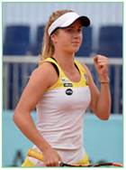
Еліна Світоліна — українська тенісистка, бронзова призерка Літніх Олімпійських ігор 2020 у Токіо (2021) в одиночному розряді, п’ята ракетка світу в рейтингу WTA у 2017, 2018 і 2019 роках. Двічі діставалася півфіналів на турнірах Великого шлема (2019) і п’ять разів — чвертьфіналів (2015, 2017, 2018, 2019, 2021). Найуспішніша спортсменка в історії українського тенісу, встановила багато національних рекордів як серед жінок, так і серед чоловіків, зокрема, зайняла найвищу серед українських тенісистів і тенісисток третю позицію у світовому рейтингу, єдина перемагала в підсумковому чемпіонаті року, єдина серед жінок досягала півфіналів турнірів Великого шлему в одиночному розряді

Slide 14
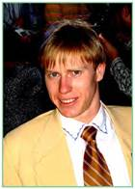
Максим Веракса — український плавець, Заслужений майстер спорту України. Один із найзаслуженіших і найтитулованіших спортсменів-паралімпійців України і світу. Зокрема, восьмиразовий паралімпійський чемпіон, срібний та шестиразовий бронзовий призер, одинадцятиразовий чемпіон світу та чотириразовий срібний призер чемпіонатів світу. Дванадцятиразовий чемпіон Європи, п’ятиразовий срібний та дворазовий бронзовий призер чемпіонатів Європи

